Slide 1
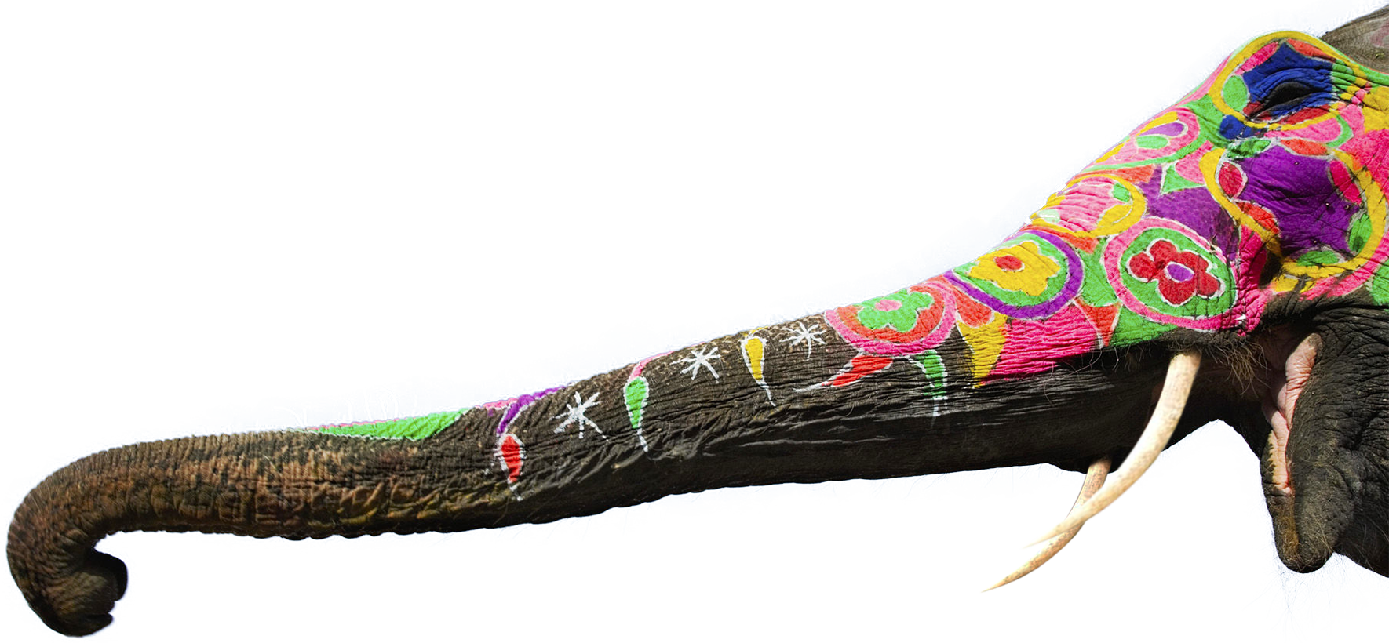
泰国旅游行业PPT模板
THAILAND’S TOURISM INDUSTRY PPT TEMPLATE

Slide 2

目录
点击此处添加标题
点击此处添加标题
点击此处添加标题
点击此处添加标题
点击此处添加内容点击此处添加内容点击此处添加内容点击此处添加内容
点击此处添加内容点击此处添加内容点击此处添加内容点击此处添加内容
点击此处添加内容点击此处添加内容点击此处添加内容点击此处添加内容
点击此处添加内容点击此处添加内容点击此处添加内容点击此处添加内容

Slide 3
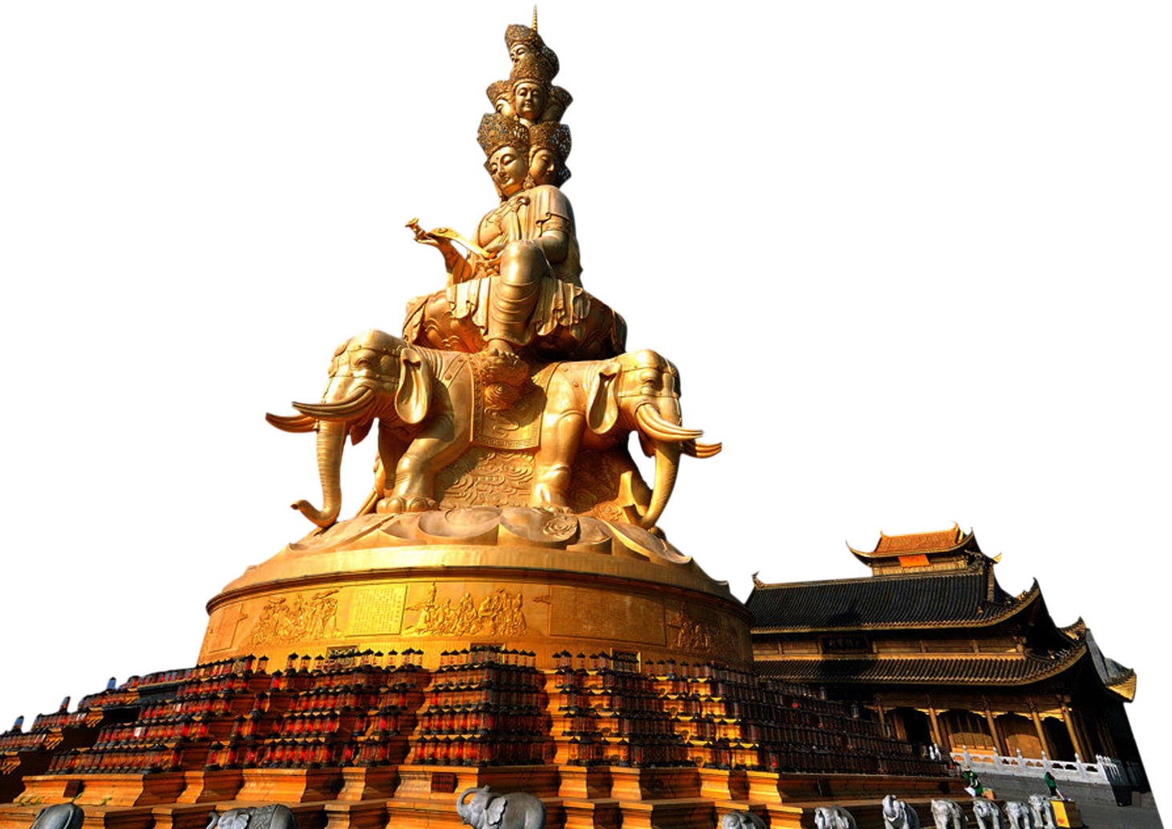
泰国
THAILAND
泰国（Thailand）全称：泰王国（泰语：ราชอาณาจักรไทย），是一个位于东南亚的君主立宪制国家。泰国位于中南半岛中部，其西部与北部和缅甸、安达曼海接壤，东北边是老挝，东南是柬埔寨，南边狭长的半岛与马来西亚相连。
泰国是世界最闻名的旅游胜地之一。泰国是佛教之国，大多数泰国人信奉四面佛。佛教徒占全国人口的九成以上。

Slide 4
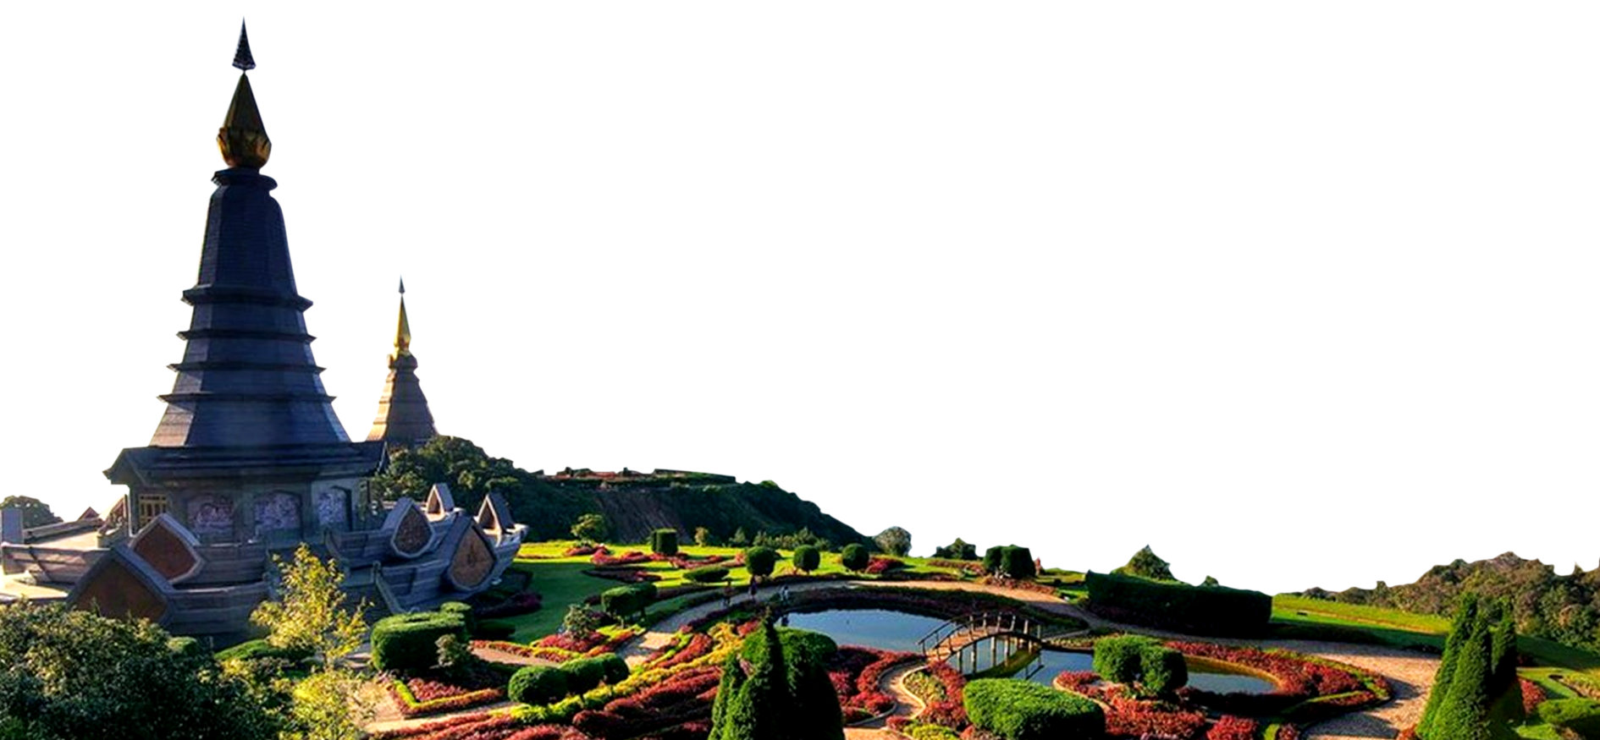

C L I C K H E R E T O A D D T H E T I T L E
清 迈

Slide 5


点击此处添加标题
中文名称 清迈
外文名称 Chiang Mai
面 积 20107平方公里
人 口 128.6万（1986年）
方 言 เชียงใหม่,เจียงใหม่
著名景点 双龙寺、普屏宫、因他农山、柴迪隆寺
机 场 清迈国际机场
所属国家 泰国
矿产资源 石油、钨、银、锡
建立时间 1296年
手工艺品 木雕、漆器、银器、藤器
美 食 清迈面（咖喱鸡面）

Slide 6
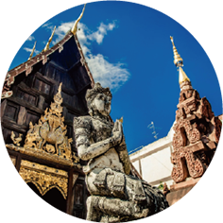
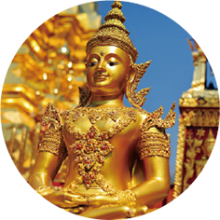
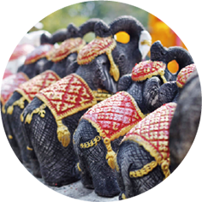
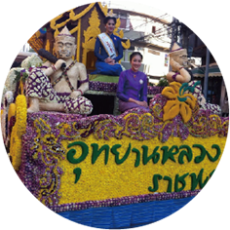
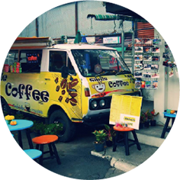
点击此处添加标题
点击此处添加标题
点击此处添加标题
点击此处添加标题
点击此处添加标题
点击此处添加标题
点击此处添加内容点击此处添加内容点击此处添加内容点击此处添加内容
点击此处添加内容点击此处添加内容点击此处添加内容点击此处添加内容
点击此处添加内容点击此处添加内容点击此处添加内容点击此处添加内容
点击此处添加内容点击此处添加内容点击此处添加内容点击此处添加内容
点击此处添加内容点击此处添加内容点击此处添加内容点击此处添加内容

Slide 7
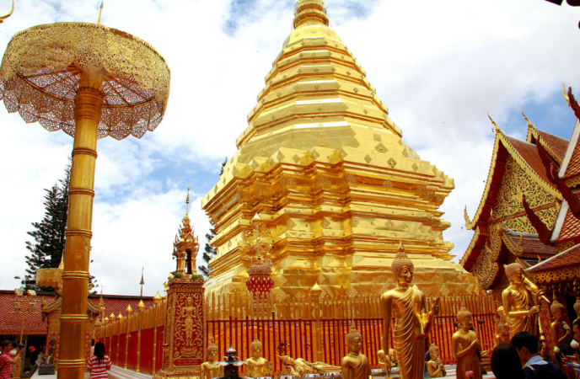
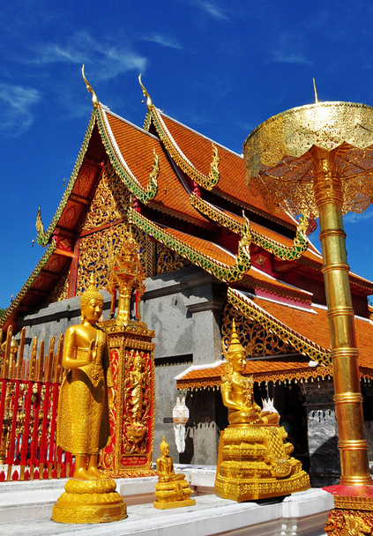
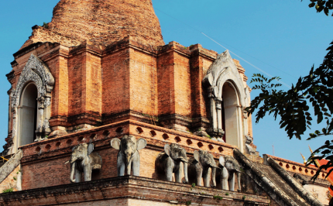
点击此处添加标题
点击输入标题
点击此处添加内容点击此处添加内容点击此处添加内容点击此处添加内容点击此处添加内容点击此处添加内容点击此处添加内容点击此处添加内容点击此处添加内容点击此处添加内容点击此处添加内容

Slide 8
点击此处添加标题
76%
61%
53%
45%
32%
21%
点击输入标题
点击输入标题
点击输入标题
点击输入标题
点击输入标题
点击输入标题

Slide 9

C L I C K H E R E T O A D D T H E T I T L E
清莱

Slide 10
点击此处添加标题
中文名称 清莱府
外文名称 Chiang Rai
地理位置 泰国北部
面 积 11678平方公里
气候条件 热带季风气候
著名景点 玉佛寺、明莱王塔等
机 场 清莱国际机场

Slide 11

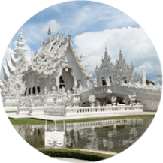
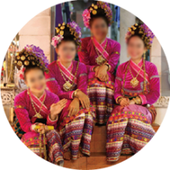
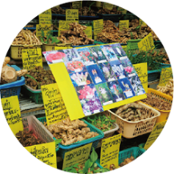
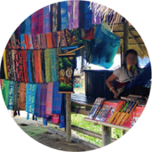
点击此处添加标题
点击输入标题
内容
内容
内容
内容
点击此处添加内容点击此处添加内容点击此处添加内容点击此处添加内容点击此处添加内容点击此处添加内容点击此处添加内容点击此处添加内容点击此处添加内容点击此处添加内容点击此处添加内容
点击此处添加内容点击此处添加内容点击此处添加内容点击此处添加内容点击此处添加内容点击此处添加内容
点击此处添加内容点击此处添加内容点击此处添加内容点击此处添加内容点击此处添加内容点击此处添加内容点击此处添加内容点击此处添加内容点击此处添加内容点击此处添加内容点击此处添加内容
点击此处添加内容点击此处添加内容点击此处添加内容点击此处添加内容点击此处添加内容点击此处添加内容点击此处添加内容点击此处添加内容点击此处添加内容点击此处添加内容点击此处添加内容点击此处添加内容点击此处添加内容

Slide 12
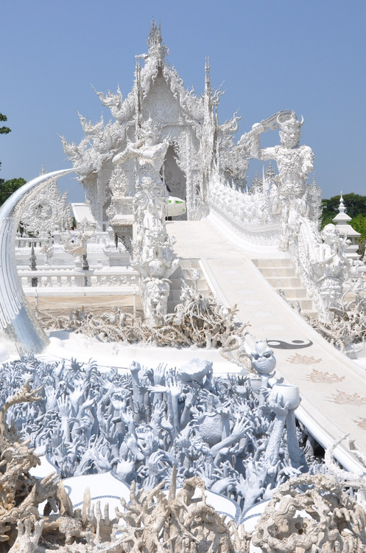
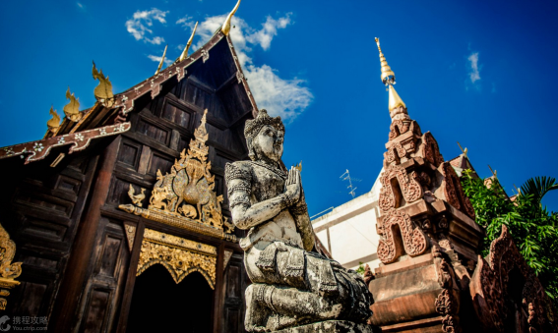
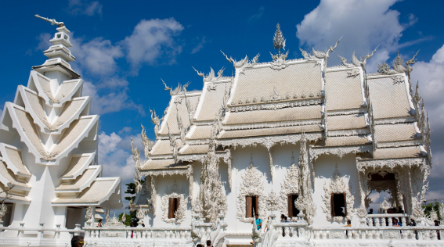
点击此处添加标题
点击输入标题
点击此处添加内容点击此处添加内容点击此处添加内容点击此处添加内容点击此处添加内容点击此处添加内容点击此处添加内容
点击此处添加内容点击此处添加内容点击此处添加内容点击此处添加内容点击此处添加内容点击此处添加内容点击此处添加内容
点击此处添加内容点击此处添加内容点击此处添加内容点击此处添加内容点击此处添加内容点击此处添加内容点击此处添加内容

Slide 13
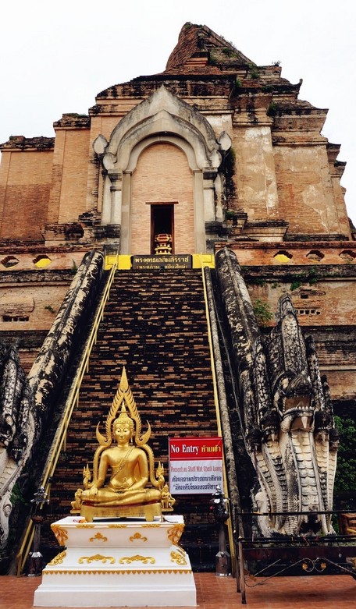
点击此处添加标题
18%
25%
30%
21.8%
32.5%
添加内容
添加内容
添加内容
添加内容
添加内容

Slide 14

C L I C K H E R E T O A D D T H E T I T L E
普吉岛

Slide 15
点击此处添加标题
中文名称 普吉
位 置 泰南地区
属 性 明星景点
荣 称 金银岛
所属国家 泰国
所属城市 普吉府
建议游玩时长 5天
适宜游玩季节 11月-次年4月

Slide 16
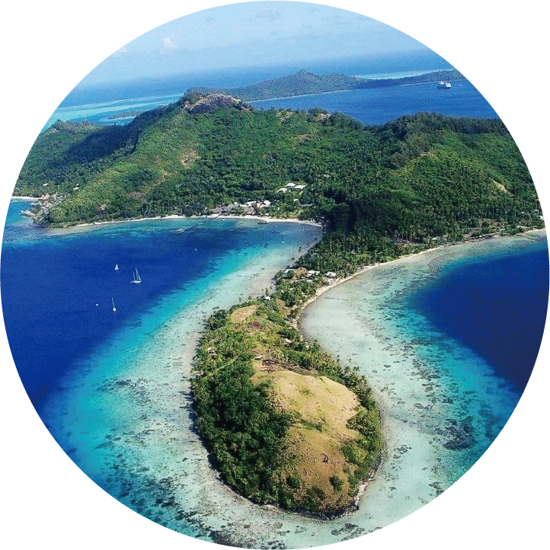
点击此处添加标题
点击输入标题
点击此处添加内容点击此处添加内容点击此处添加内容点击此处添加内容点击此处添加内容点击此处添加内容点击此处添加内容点击此处添加内容点击此处添加内容点击此处添加内容

Slide 17
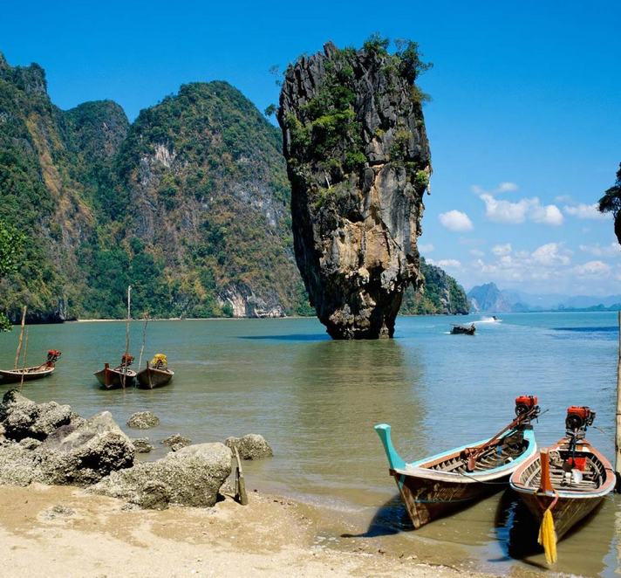
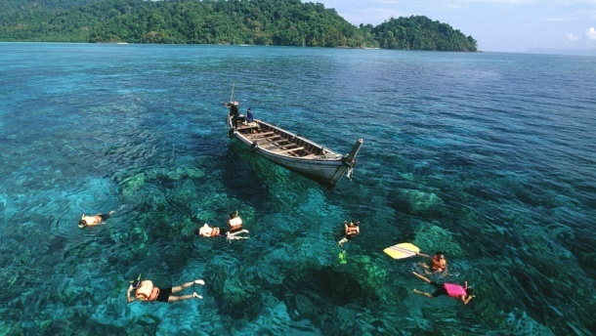
点击此处添加标题
点击输入标题
点击此处添加标题
点击此处添加内容点击此处添加内容点击此处添加内容点击此处添加内容点击此处添加内容点击此处添加内容点击此处添加内容点击此处添加内容

Slide 18

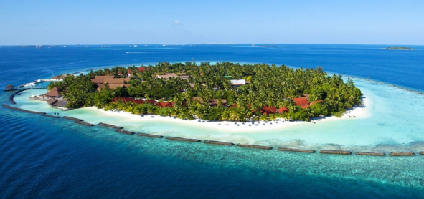
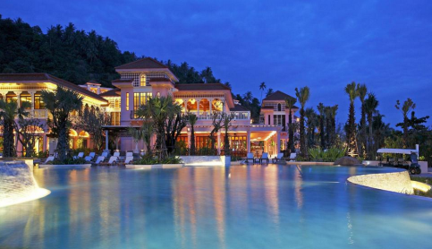
点击此处添加标题
点击此处添加标题
点击此处添加内容点击此处添加内容点击此处添加内容点击此处添加内容点击此处添加内容点击此处添加内容点击此处添加内容点击此处添加内容点击此处添加内容点击此处添加内容点击此处添加内容点击此处添加内容点击此处添加内容
点击此处添加标题
点击此处添加内容点击此处添加内容点击此处添加内容点击此处添加内容点击此处添加内容点击此处添加内容点击此处添加内容点击此处添加内容点击此处添加内容点击此处添加内容点击此处添加内容点击此处添加内容点击此处添加内容

Slide 19
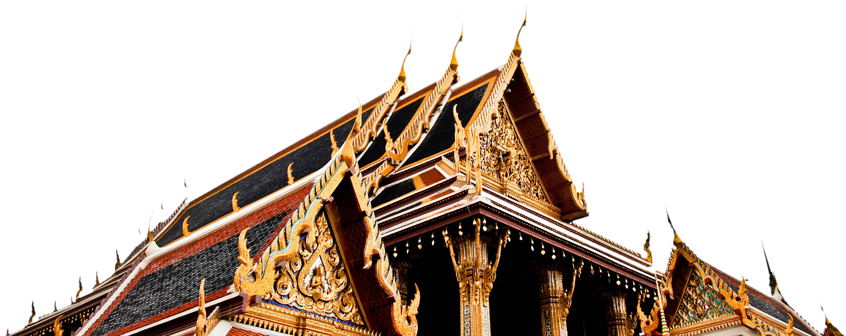
C L I C K H E R E T O A D D T H E T I T L E
芭提雅

Slide 20
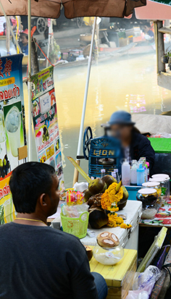
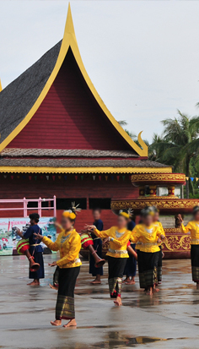
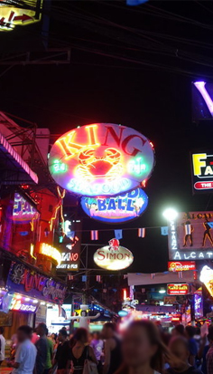
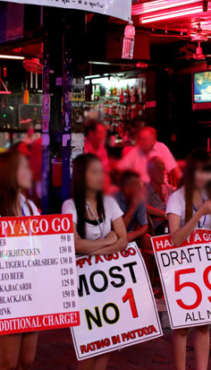
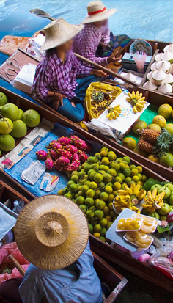
点击此处添加标题
点击此处添加标题
点击此处添加标题
点击此处添加标题
点击此处添加标题
点击此处添加标题
点击此处添加内容点击此处添加内容点击此处添加内容
点击此处添加内容点击此处添加内容点击此处添加内容
点击此处添加内容点击此处添加内容点击此处添加内容
点击此处添加内容点击此处添加内容点击此处添加内容
点击此处添加内容点击此处添加内容点击此处添加内容

Slide 21
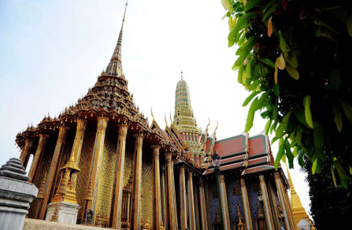
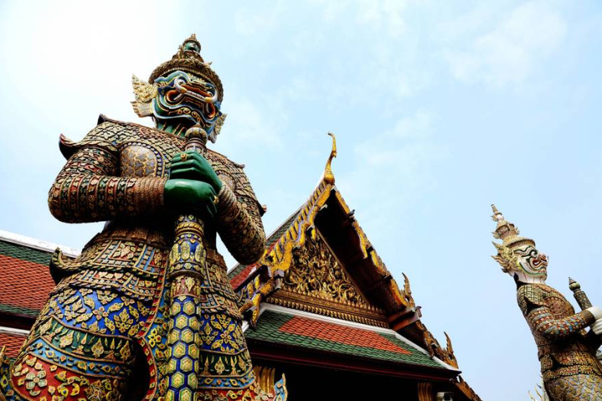
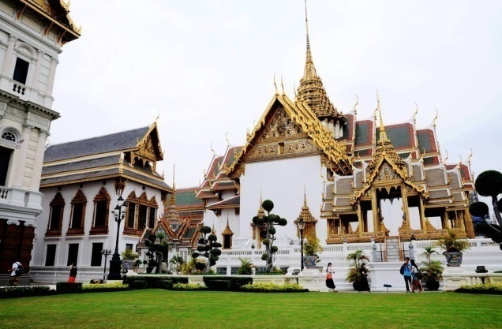
点击此处添加标题
点击输入标题
点击此处添加标题
点击此处添加内容点击此处添加内容点击此处添加内容点击此处添加内容点击此处添加内容点击此处添加内容
点击此处添加标题
点击此处添加内容点击此处添加内容点击此处添加内容点击此处添加内容点击此处添加内容点击此处添加内容

Slide 22
谢谢观看

